Slide 1
Triggers a nivel de filas
PBY3101: Programación de Base de Datos
Marzo 2018

Slide 2
Triggers a nivel de filas

Slide 3
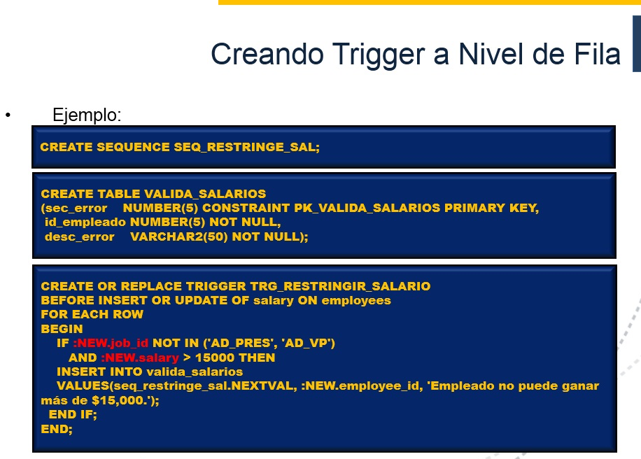
Triggers a nivel de filas
Notes:
Creando Trigger a Nivel de Fila
En el ejemplo, se crea el trigger a nivel de fila TRG_RESTRINGIR_SALARIO que se ejecutará antes de que se inserte un nuevo empleado o se actualice el salario de un empleado que ya existe. Si el trabajo del empleado a insertar o actualizar no es 'AD_PRES‘ o 'AD_VP‘ y el salario que se le asigna es mayor a 15000 entonces se insertará en la información necesaria en la tabla valida_salarios y no se efectuará la inserción o actualización del empleado.

Slide 4
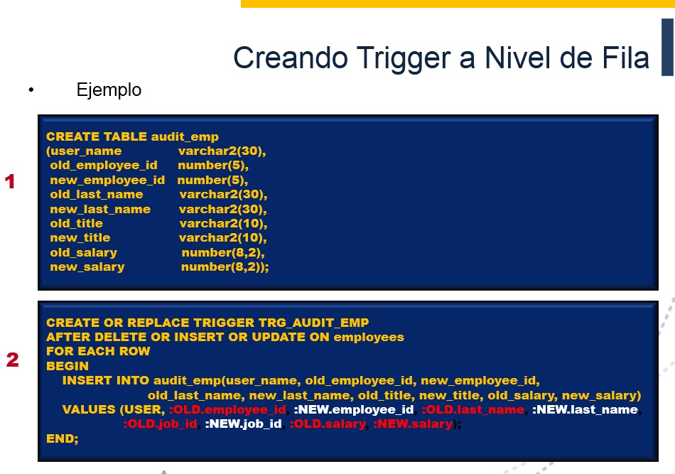
Triggers a nivel de filas
Notes:
Creando Trigger a Nivel de Fila
En el ejemplo, el trigger TRG_AUDIT_EMP se gatillará después de que una sentencia de DELETE, INSERT o UPDATE se ejecute sobre la tabla employees. Cuando algunas de las operaciones afecte a la tabla se insertará en la tabla audit_emp los valores que existían en la tabla employees (:OLD) y los nuevos valores que se desean insertar, actualizar o eliminar en la tabla (:NEW).

Slide 5
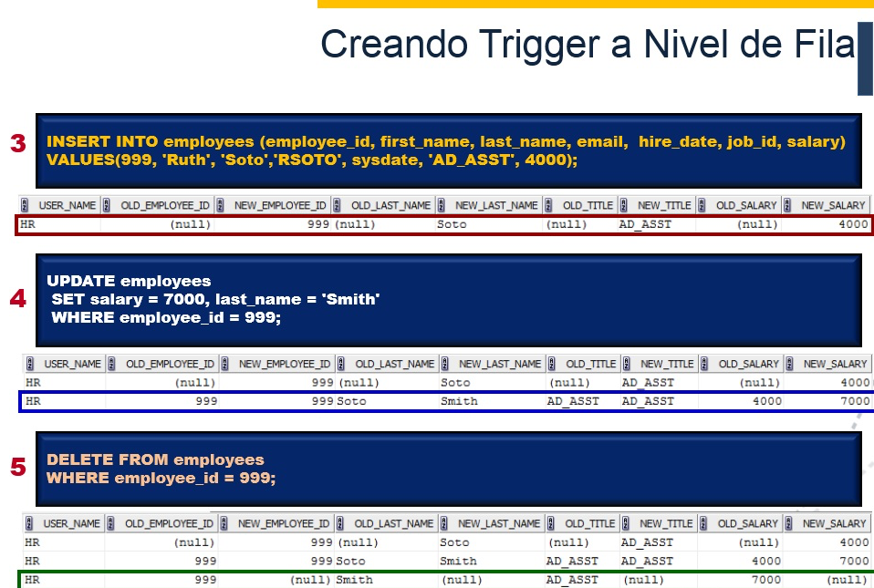
Triggers a nivel de filas
Notes:
Creando Trigger a Nivel de Fila
A continuación se inserta un nuevo empleado en la tabla employees, después se actualiza el salario y apellido del nuevo empleado y finalmente se elimina el empleado. En estas tres operaciones el trigger TRG_AUDIT_EMP se ejecuta insertando los valores que existían en la tabla (OLD) y los nuevos valores (NEW) que se insertaron, actualizaron y eliminaron.

Slide 6
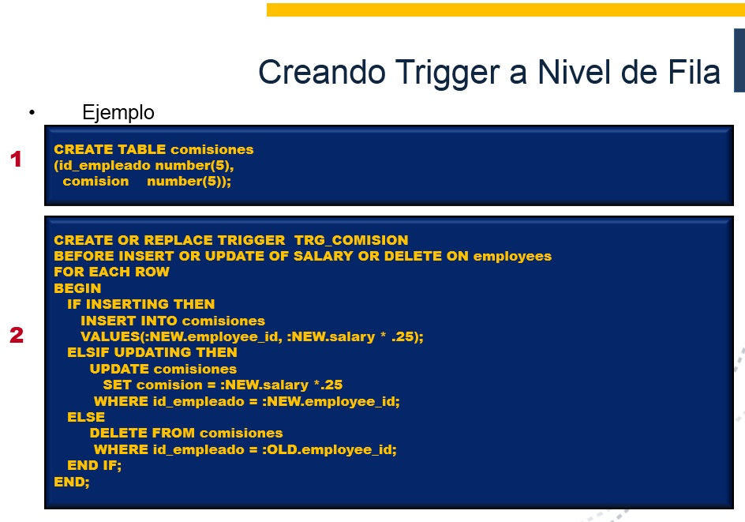
Triggers a nivel de filas
Notes:
Creando Trigger a Nivel de Fila
En el ejemplo, el trigger TRG_COMISION se ejecutará después de que se inserte un nuevo empleado, se actualice el salario de un empleado o se elimine un empleado en la tabla employees. Si se inserta un nuevo empleado el triggers insertará una fila en tabla comisiones (la identificación del empleado y el 25% de su salario como comisión), si se actualiza el salario de un empleado el trigger actualizará la comisión del empleado según el nuevo salario y si se elimina un empleado el trigger eliminará la comisión para ese empleado.

Slide 7
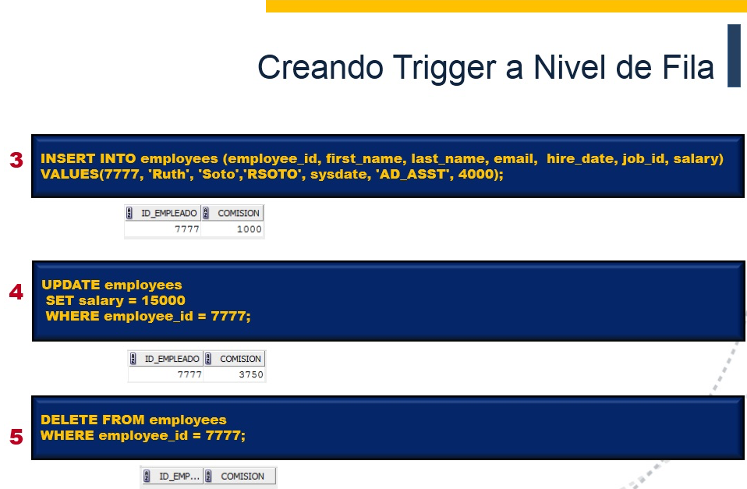
Triggers a nivel de filas
Notes:
Creando Trigger a Nivel de Fila
A continuación se inserta un nuevo empleado en la tabla employees, después se actualiza el salario y apellido del nuevo empleado y finalmente se elimina el empleado. En estas tres operaciones el trigger TRG_AUDIT_EMP se ejecuta insertando los valores que existían en la tabla (OLD) y los nuevos valores (NEW) que se insertaron, actualizaron y eliminaron.

Slide 8
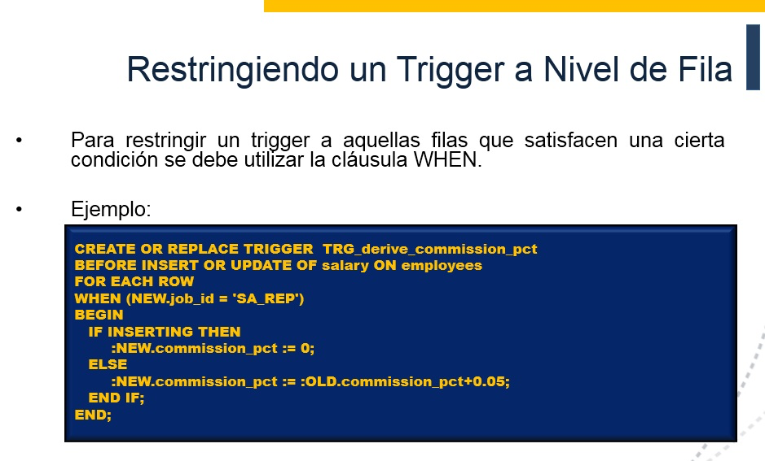
Triggers a nivel de filas
Notes:
Restringiendo un Trigger a Nivel de Fila
Opcionalmente, se puede incluir una restricción en la definición de un trigger a nivel de fila especificando una expresión SQL booleana en una cláusula WHEN. Si incluye una cláusula WHEN en el trigger, entonces la expresión en la cláusula WHEN se evalúa para cada fila afectada por el trigger.
Si la expresión se evalúa como TRUE para una fila, entonces el cuerpo del trigger se ejecuta para esa fila. Sin embargo, si la expresión se evalúa como FALSO o NO ES VERDADERA para una fila, entonces el cuerpo del trigger no se ejecuta para esa fila. La evaluación de la cláusula WHEN no tiene un efecto sobre la ejecución de la sentencia SQL que activo el trigger es decir, la sentencia SQL que activó el trigger no se revierte si la expresión en una cláusula WHEN se evalúa como FALSO.
Una cláusula WHEN no se puede incluir en la definición de un trigger a nivel de sentencia.
En el ejemplo, el trigger TRG_ASIGNA_PORC_COM se ejecutará antes de insertar una nueva fila o de actualizar la columna salary en la tabla employees sólo si el trabajo es igual a SA_REP. Si la operación realizada es la inserción de una fila en la tabla employees entonces se le asignará al porcentaje de comisión el valor cero, si es una actualización el porcentaje de comisión será igual al porcentaje actual más 0.05.

